Slide 1
Історичні закономірності розвитку мистецтва.
Первісне мистецтво

Slide 2
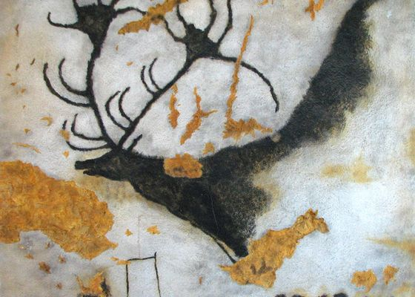
1.Особливості первісного мистецтва.

Slide 3
Особливості первісного мистецтва.
Мистецтво на ранніх етапах розвитку людства можна розглядати як сво­єрідну магічну форму інобуття реальності, що є підставою для розповсюдження теорії магічного походження мистецтва, яка вважається найбільш поширеною та визнаною. Згідно до цієї теорії, першими митцями були шамани, а твори мистецтва – зображення тварин, на яких вони вражені списами чи стрілами – символізували успіх у полюванні тощо.
Первісне мистецтво виступало універсальною мовою духовного життя первісного суспільства, виражало колективний погляд на світ, а не особисті погляди авторів художніх творів. Мистецтво як засіб виразу духовного життя первісної людини було безпосередньо вплетене в практичне життя. Тому ритуальні маски, статуетки, натільні та наскальні малюнки ніколи не виступали за властивими їм функці­ями для своїх творців в якості витворів мистецтва. Для первісної людини художня функція в них поки що немовби “спить”, і тому сьогодні, сприймаючи їх як мистецтво і відносячи їх до арсеналу художньої культури людства, сам термін «первісне мис­тецтво» нам слід вживати із значною мірою умовності.
Вершиною первісного синтезу людської діяльності було образотворче мистецтво, яке починається із знаково-символічних зображень. Вони закріплювали необхідний досвід і важливі форми поведінки. Приблизно таке ж ідеологічне навантаження мав танок, який міг бути ритуальним та побутовим, мисливським і військовим, чоловічим або жіночим, імітував сцени господарської діяльності, статевих відносин тощо.

Slide 4
Пе́рвісне мисте́цтво — мистецтво, що склалося в умовах первісного суспільства в процесі трудової діяльності людини. Виникло близько 30 тис. років тому, за доби пізнього палеоліту.
Фігурка «венери»
Первісне мистецтво представлене, насамперед, розписами, рельєфними зображеннями на стінах печер і відкритих скелях. Зображували на них переважно тварин, на яких полювали. Часто малюнки гравірували на кістці мамонта або камені. Згодом виникла кругла скульптура — жіночі статуетки (т. з. венери), фігурки тварин тощо. Розквітло також декоративно-ужиткове мистецтво, широко відоме з розписів керамічного посуду.
В Україні первісне мистецтво представлене визначними пам'ятками різних етапів його розвитку: пізній палеоліт — знахідками з Мізинської стоянки; неоліт та енеоліт розписами з Кам'яної могили, мистецтво землеробсько-скотарських племен 3-2 тис р. до н. е. — розписною керамікою та дрібною пластикою трипільської культури, мистецтво доби міді та бронзи — пам'ятками з Усатівських поселень та курганів.

Slide 5
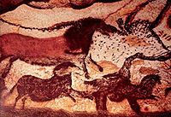
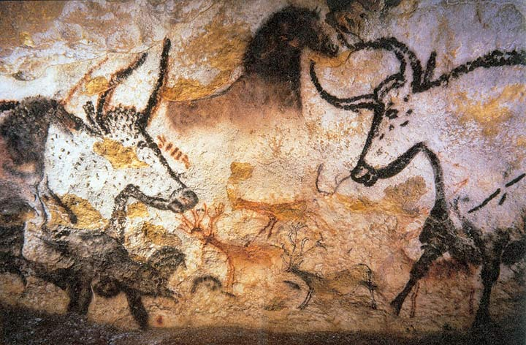
Печера Ласко

Slide 6
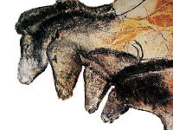
Печера Шове

Slide 7
2.Первісне мистецтво як засіб комунікації.

Slide 8
Первісне мистецтво як засіб комунікації.
Виникнення мистецтва
Мистецтво зміцнювало соціальні зв'язки, допомагало формуванню первісної общини, ставало засобом передачі досвіду. Види образотворчого мистецтва палеоліту досить різноманітні: петрогліфи (зображення тварин і людей, виконані на камені), гравюри на кістках і рогах, рельєфи, малюнки, глиняні і кам'яні скульптури.
Більшість вчених пов'язує появу у людини потреби передати навколишній світ художніми засобами з релігійними магічними уявленнями, виникнення яких належить до того самого часу. Етнографія знає безліч прикладів, коли заклинання, танці навколо зображень вважалися засобом впливу на реальних тварин. Так, австралійські аборигени і сьогодні вірять: якщо чоловіки намалюють або «освіжать» новим розфарбуванням зображення тварин або рослин на стінах священної печери, то справжні тварини і рослини будуть добре розмножуватися. Серед малюнків палеоліту рідко, але зустрічаються зображення людей у масках. Широко відомий так званий «Чаклун» з печери Трьох братів у Франції — напіволень-напівлюдина. Мистецтво танцю, ймовірно, також розвивається з імітації поведінки тварин, мисливських і військових вправ.
Питання про шляхи становлення образотворчого мистецтва є складною науковою проблемою. Одні дослідники першим прагненням зобразити щось вважають смуги на наносному шарі глини на стінах печер (їх називають «маскарони») і «відбитки» рук. Інші ж доводять, що найдавнішим було «натуральне» мистецтво — виготовлення опудал тварин, на цій основі виникла скульптура, а вже потім — рельєф, гравюра, малюнок.

Slide 9
Працювали давні художники при світлі смолоскипів або світильників з мохом. Рукою чи примітивними пензлями (жмут вовни, пучок трави) наносилися сажа, мінеральні фарби. Широко застосовували охру — природну червону фарбу різних відтінків — від жовтуватого до пурпурного, її компонентами є глина і сполуки заліза або марганцю. Охру спочатку знаходили в натуральному вигляді, а пізніше стали виготовляти, перепалюючи залізняк.
Художники палеоліту зображували переважно тварин: зубрів, коней, оленів, мамтів. Перші малюнки недосконалі, але згодом майстерність досягла вражаючого рівня. Фігури тварин стали малювати упевненою лінією, дотримувалися пропорції. З'явилася штриховка, суцільне розфарбування, застосування різних кольорів, що допомагало відображенню об'єму. Шедеври печерного живопису з печер Альтаміра (Іспанія), Ласко, Фон-де-Гом (Франція) передають тварин майже в натуральний зріст з великою життєвою переконливістю. Особливістю цих розписів є те, що між реалістично зображеними фігурами окремих тварин немає композиційного зв'язку, іноді вони навіть «находять» одне на одне.

Slide 10
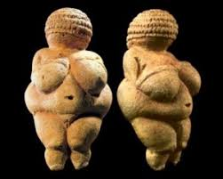
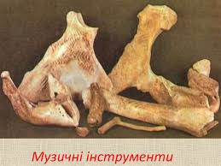
Первісне мистецтво

Slide 11
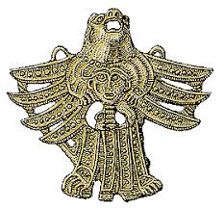
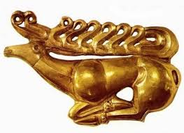
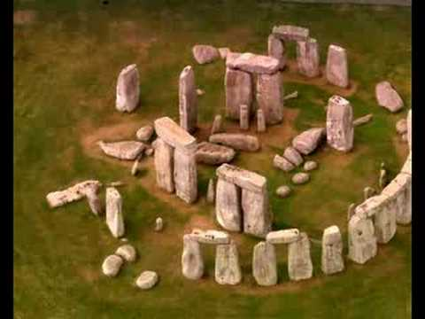
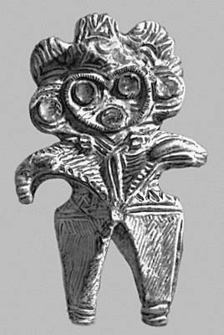
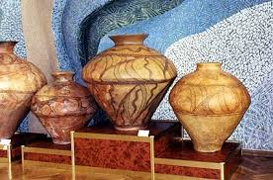

Slide 12
3.Роль мистецтва в ритуально-культовій сфері первісних людей.

Slide 13
Тотемізм — це віра в існування тісного зв'язку між людиною або якоюсь родовою групою та її тотемом — певним видом тварин, рідше рослин. Рід носив ім'я свого тотема, і члени роду вірили, що походять від спільних з ним предків, перебувають з ним у кровному спорідненні. Тоте­мові не поклонялися. Його вважали батьком, старшим братом тощо, який допомагає людям роду. Люди, зі свого боку, не повинні вбивати свій тотем, завдавати йому якоїсь шкоди. Взагалі тотемізм був своєрідним ідеологічним відображенням зв'язку роду з його природним середовищем, зв'язку, який усвідомлювався в єдино зрозумілій на той час формі кровного споріднення.
Фетишизм — віра в надприродні властивості неодухотворених пред­метів, у те, що останні можуть якось допомагати людині. Таким предметом, фетишем, може бути певне знаряддя праці, дерево, камінь, а пізніше спе­ціально виготовлений культовий предмет.
Магія — віра у здатність людини особливим чином впливати на інших людей, тварин, рослин, явища природи. Не розуміючи справжнього взаємо­зв'язку певних фактів та явищ, хибно тлумачачи випадкові збіги, первісна людина вважала, що з допомогою особливих слів та дій можна викликати дощ або здіймати вітер, забезпечувати успіх полювання або збирання, допо­магати або шкодити людям. Залежно від призначення магія поділялася на кілька видів: виробничу, охоронну, любовну, лікувальну.

Slide 14
З розвитком вірувань і ускладненням культу виконання останнього потребувало певних знань, умінь, досвідченості. Найважливіші культові дії почали виконувати старійшини або певна група людей — чаклуни, шамани.
Духовній культурі ранньородової общини було властиве тісне пере­плетення раціональних та релігійних уявлень. Так, лікуючи рану, первісна людина вдавалася і до магії. Протинаючи списом зображення тварини, вона одночасно практикувалася в прийомах полювання, показувала їх молоді, "магічно забезпечувала" успіх наступної справи.
З ускладненням виробничої діяльності первісної людини збільшувався і запас її позитивних знань. З виникненням землеробства і скотарства нагромаджувалися знання в галузі селекції — штучного добору найкорис­ніших сортів рослин і порід тварин.
Розвиток математичних знань зумовив появу перших лічильних при­строїв — в'язки соломи або купки камінців, шнурів з вузликами чи нани­заними на них черепашками.
Розвиток топографічних і географічних знань привів до створення пер­ших карт — позначень маршрутів, нанесених на кору, дерево або шкіру.
Образотворче мистецтво пізньонеолітичних і енеолітичних племен в основному було досить умовним: замість цілого зображувалася якась ха­рактерна частина предмета. Поширився декоративний напрям, тобто при­крашання ужиткових речей (особливо одягу, зброї та хатнього начиння) художнім розписом, різьбленням, вишивкою, аплікацією тощо. Так, кераміку, яку в ранньому неоліті не прикрашали, у пізньому неоліті орнаментували хвилястими лініями, колами, трикутниками тощо.

Slide 15
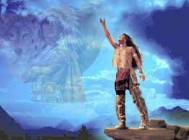
Анімізм-віра в те, що предмети, природні явища, тварини або люди наділені душею.

Slide 16
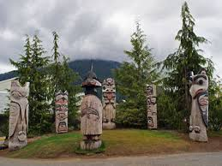
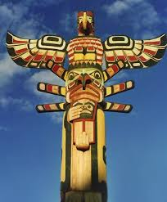
Тотемізм-віра в існування кровно-родинного зв'язку між групами людей і твариною.

Slide 17
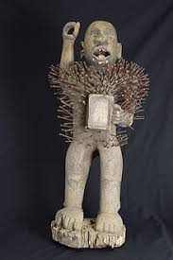
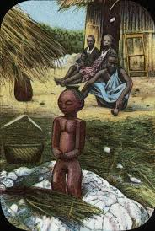
Фетишизм-поклоніння предметам неживої природи

Slide 18
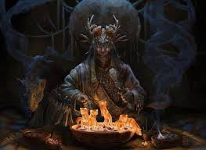
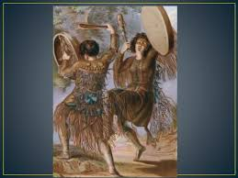
Магія- сукупність дій, що здійснюються з метою спричиняти події шляхом задіяння невидимих чи надприродних сил.

